Slide 1
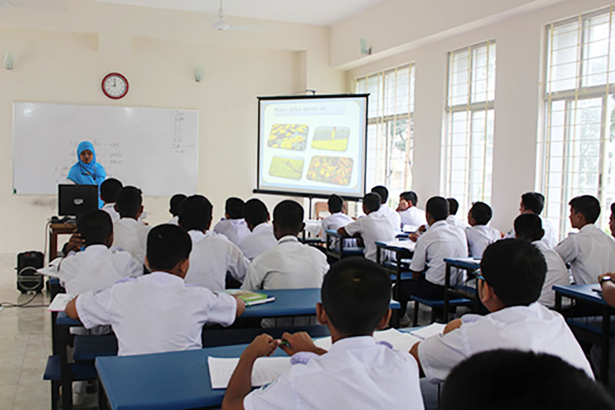
স্বাগতম

Slide 2
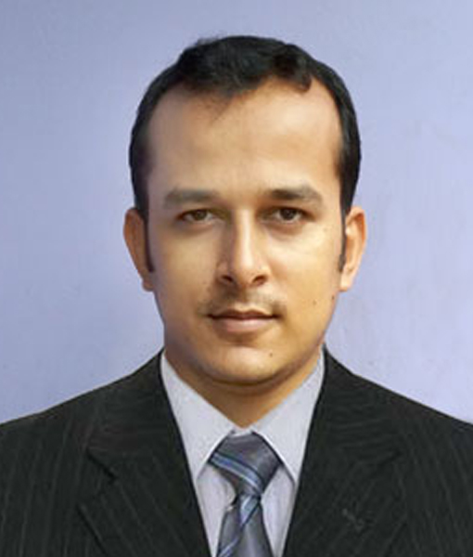
পরিচিতি
রাজীব মন্ডল
B.Sc in CSE
সহকারী শিক্ষক (আইসিটি)
প্রহলাদপুর স্কুল এন্ড কলেজ, শ্রীপুর, গাজীপুর।
Email: rajibmondalbd@gmail.com
শ্রেণিঃ 6ষ্ঠ
বিষয়ঃ তথ্য ও যোগাযোগ প্রযুক্তি
তারিখঃ 01/06/2021 খ্রি.
সময়ঃ ৫০ মিনিট

Slide 3
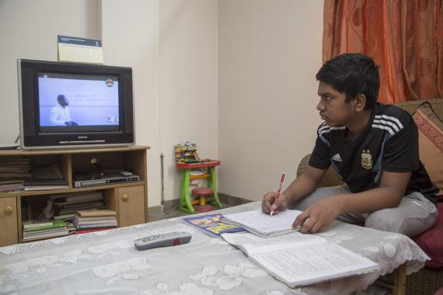
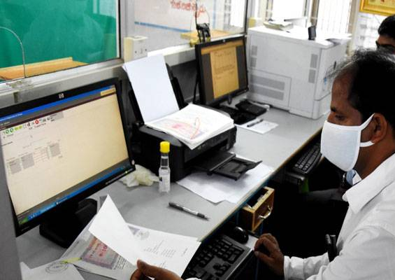
নিচের ছবিগুলো লক্ষ্য কর
সংসদ টেলিভিশনে ক্লাস করছে
অফিসে আইসিটি ব্যবহার করছে

Slide 4
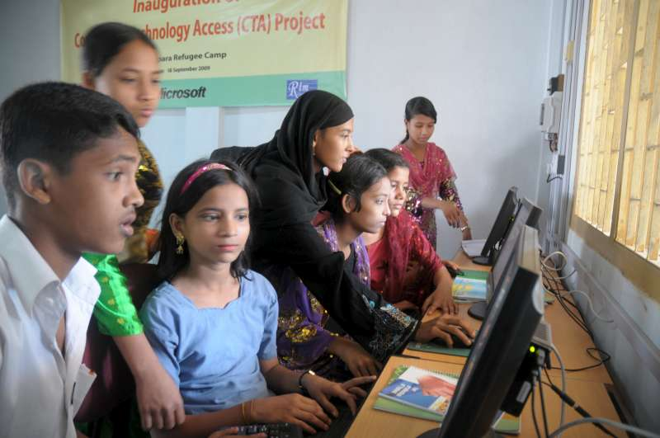
আমাদের আজকের পাঠ-
তথ্য ও যোগাযোগ প্রযুক্তির ব্যবহার

Slide 5
শিখনফল
এই পাঠ শেষে শিক্ষার্থীরা …
১. তথ্য ও যোগাযোগ প্রযুক্তির ব্যবহার চিহ্নত করতে পারবে;
২. তথ্য ও যোগাযোগ প্রযুক্তির ব্যবহারের সুবিধা ব্যাখ্যা করতে পারবে;
৩. বিভিন্ন ক্ষেত্রে তথ্য ও যোগাযোগ প্রযুক্তি ব্যবহারের গুরুত্ব বর্ণনা করতে পারবে।

Slide 6
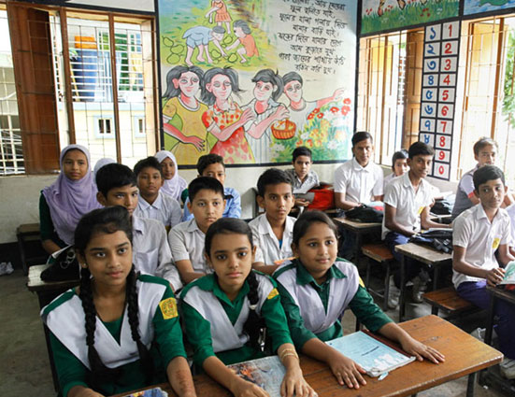
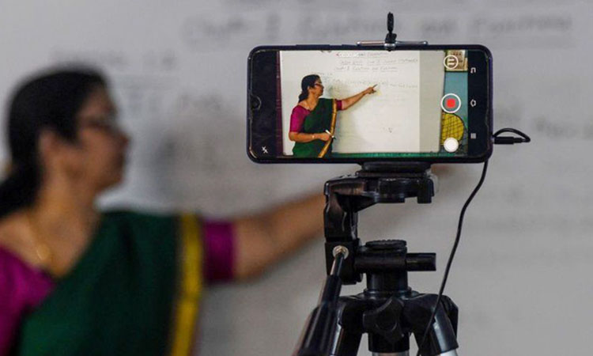
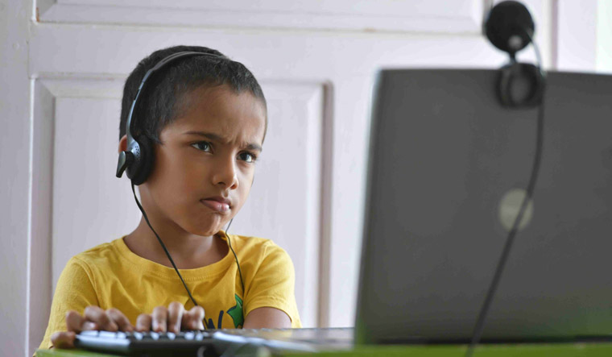
আগে শ্রেণিকক্ষে উপস্থিত থেকে ক্লাসে অংশগ্রহণ করতে হতো।
আইসিটির ব্যবহারে করোনাকালীন বন্ধেও অনলাইন ক্লাস করা যাচ্ছে।

Slide 7
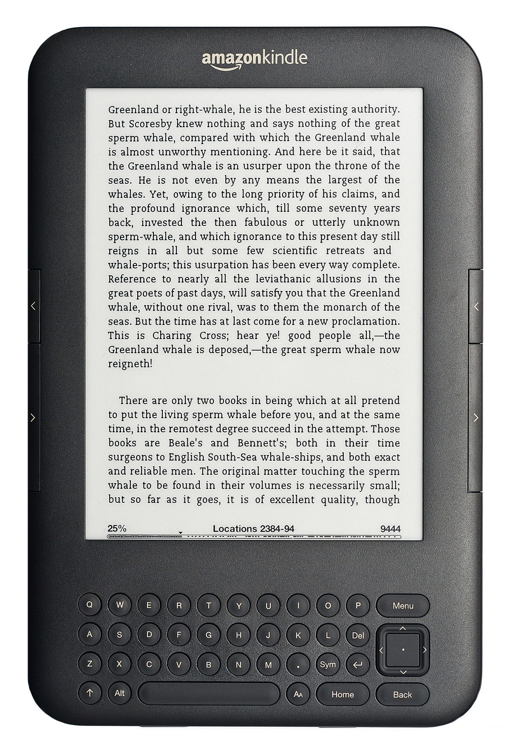
তথ্য ও যোগাযোগ প্রযুক্তির ব্যবহার
মাল্টিমিডিয়া ব্যবহারে অনেক চমকপ্রদ বিষয় দেখানো যায়।
একটি ই-বুক রিডারে কয়েক হাজার বই রাখা যায়।
Notes:
চিত্রগুলো দেখিয়ে পাঠ ঘোষণ করতে হবে।

Slide 8
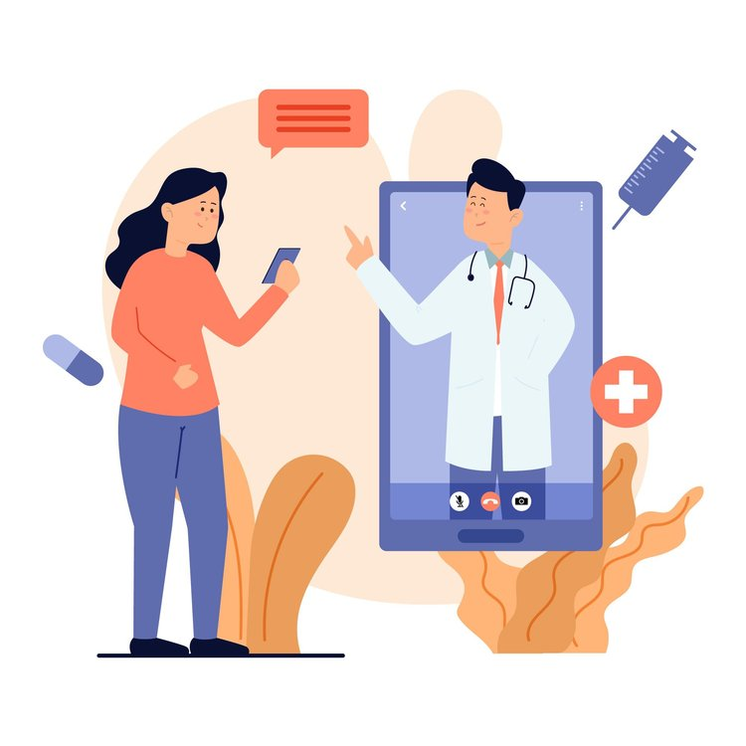
তথ্য ও যোগাযোগ প্রযুক্তির ব্যবহার
বর্তমানে মোবাইলফোনে স্বাস্থ্যসেবা পাওয়া যায়।

Slide 9
জোড়ায় কাজ
তথ্য ও যোগাযোগ প্রযুক্তির ব্যবহার জীবনকে সহজ করেছে ব্যাখ্যা কর।
Notes:
শিক্ষার্থীরা জোড়ায় জোড়ায় কয়েকটি ভালো ও কয়েকটি প্রযুক্তির নাম লিখে শিক্ষককে দেখাবে।

Slide 10
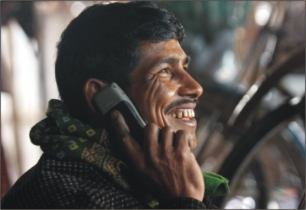
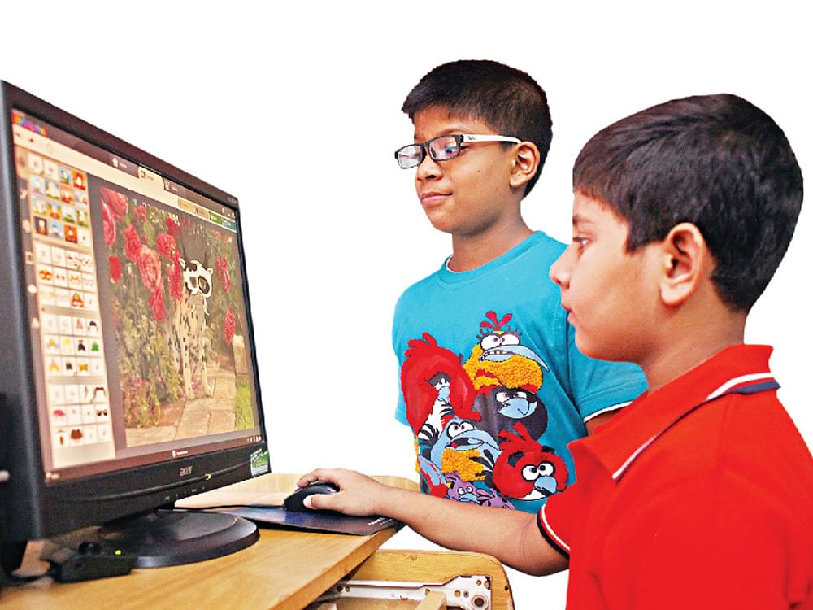
তথ্য ও যোগাযোগ প্রযুক্তির ব্যবহার
মোবাইল ফোনে যোগাযোগ
কম্পিউটারে গানশোনা, সিনেমাদেখা এমনকি ভিডিও গেইম খেলা যায়।
Notes:
মোবাইল, ডিজিটাল ক্যামেরা ও কম্পিউটারের ব্যবহার সম্পর্কে জানবে।

Slide 11
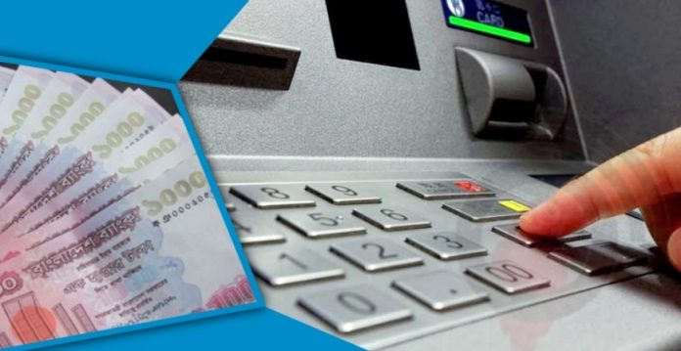
তথ্য ও যোগাযোগ প্রযুক্তির ব্যবহার
মোবাইল ব্যাংকিং এর মাধ্যমে সহজে লেনদেন করা যায়।
এটিএম মেশিন থেকে টাকা তোলা যায়।
Notes:
এটিএম মেশিন, ওয়াশিং মেশিন, টেলিভিশন ও ই-বুকের ব্যবহার সম্পর্কে জানবে।

Slide 12
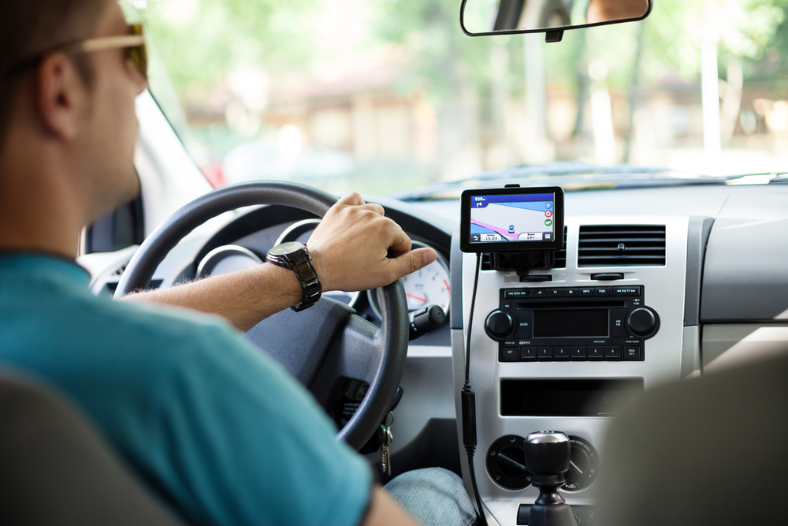
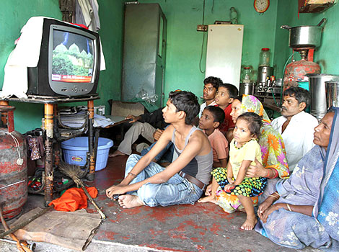
তথ্য ও যোগাযোগ প্রযুক্তির ব্যবহার
জিপিএস ব্যবহার করে গাড়ি চালানো
টেলিভিশনে দেশ বিদেশের খবর দেখা।
Notes:
জিপিএস ও সিটি স্ক্যান সম্পর্কে জানাতে হবে।

Slide 13
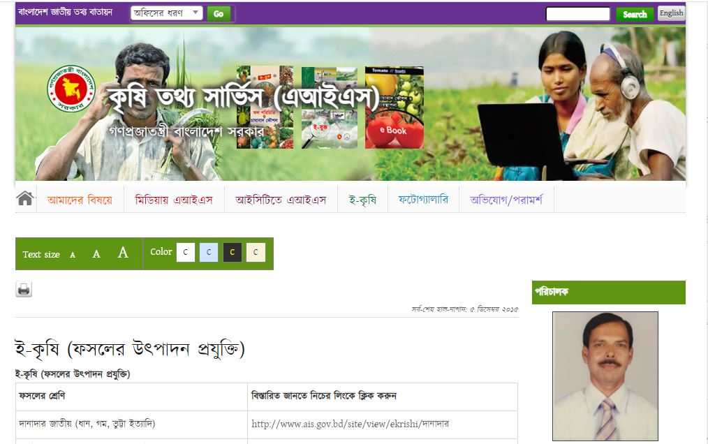
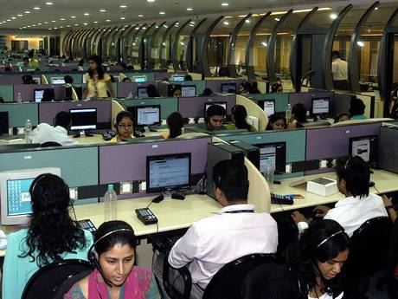
তথ্য ও যোগাযোগ প্রযুক্তির ব্যবহার
ওয়েবসাইট থেকে কৃষি তথ্য পাওয়া যায়।
কল সেন্টার থেকে কৃষি সমস্যার সমাধান পাওয়া যায়।

Slide 14
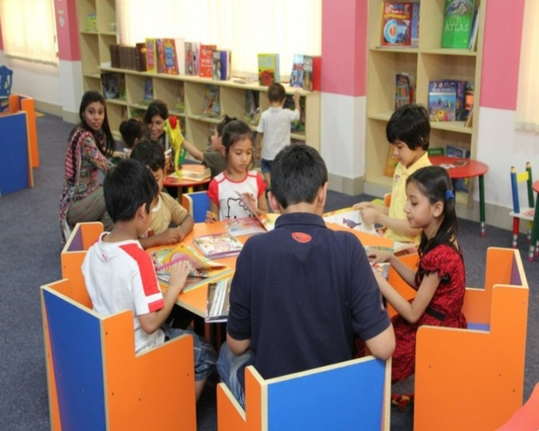
দলগত কাজ
বিজ্ঞান ও গবেষণায় আইসিটি ব্যবহারের সুফলগুলো লেখ।
Notes:
শিক্ষার্থিদের কয়েকটি দলে বিভক্ত করে দিয়ে দলগত কাজ দিতে হবে।

Slide 15
সম্ভাব্য উত্তর
১. মাল্টিমিডিয়ার মাধ্যমে একটি ক্লাসের সকল শিক্ষার্থীকে খুব সহজেই ও আনন্দদায়ক পরিবেশের মাঝ দিয়ে শিক্ষা দেওয়া যায়।
২. কম্পিউটার ব্যবহার করে বিভিন্ন কঠিন গাণিতিক ও জটিল কাজ হাতে কলমে ক্লাসে বসে করানো যায়।
৩. ই-বুক ব্যবহারের মাধ্যমে সহজেই শিক্ষা প্রদান করা যায়। আবার ই-বুক রিডারের মাধ্যমে ছোট্ট একটি ডিভাইসে হাজার হাজার বই সংরক্ষণ করা যায়।
৪. একটি নির্দিষ্ট বিষয় নিয়ে ওয়েব সাইট তৈরি করে তা থেকে শিক্ষার্থীদের পড়ানো যায়। এতে করে তারা যেকোনো স্থান থেকে ঐ বিষয়টি সম্পর্কে জানতে পারে।
Notes:
শিক্ষার্থীরা উত্তর লেখার পরে শিক্ষক এই সম্ভাব্য সমাধান দেখাবেন। এই সমাধান গুলো বাদেও আরও সমাধান হতে পারে।

Slide 16
নতুন শিখলাম
জিপিএস
ই-কৃষি
এটিএম মেশিন
টেলিমেডিসিন
Notes:
তোমারা এই পাঠ থেকে নতুন কী কী শব্দ শিখলে? এবার স্লাইডটি দেখাতে হবে।

Slide 17
মূল্যায়ন
১। ভবিষ্যতে কোনটির ব্যবহার ছাড়া জীবন যাপন অসম্ভব
হয়ে উঠবে?
২। বর্তমান পৃথিবীর সবচেয়ে মূল্যবান সম্পদ কোনটি?
ক. গাড়ি
খ. গবেষণা
গ. আইসিটি
ঘ. লেখাপড়া
ক. সোনার খনি
খ. জ্ঞান
গ. তেলের খনি
ঘ. রুপার খনি
Notes:
উত্তর গুলোর উপরে ক্লিক করলে সঠিক ও ভূল উত্তর পাওয়া যাবে।

Slide 18
৩. টেলিফোনে চিকিৎসা সেবাকে কী বলে?
৪. অচেনা পথঘাট চিনতে সাহায্য করে কোনটি?
ক. টেলিমেডিসিন
খ. ই-চিকিৎসা
গ. ই-সার্ভিস
ঘ. OMR
ক. মোবাইল
খ. ওয়েবসাইট
গ. জিপিএস
ঘ. টেলিভিশন
Notes:
উত্তর গুলোর উপরে ক্লিক করলে সঠিক ও ভূল উত্তর পাওয়া যাবে।

Slide 19
বাড়ির কাজ
এখানে বলা হয়নি সেরকম আর কী কী কাজ আইসিটি ব্যবহার করে করা যায় তার একটি তালিকা তৈরি কর।
Notes:
শিক্ষার্থী নিজে বাড়ির কাজ করে শিক্ষককে পরবর্তী ক্লাসে জমা দিবেন।

Slide 20
সবাইকে অসংখ্য ধন্যবাদ

